Slide 1
Bancos de Dados na Prática
By Pato BCC [020]
a.k.a João Guilherme Jarochinski Marinho

Slide 2
Sumário
3 Tópicos
Arquitetura -> (10 minutos)
API com PostgreSQL -> ( 25 minutos )
Estendendo nossa API com a Linguagem SQL -> ( 25 minutos )
Observações
Podem abrir o microfone e mandar perguntas
Desculpa pela tosse gnt :(

Slide 3
Um pouco sobre Arquitetura

Slide 4
Quando usar SQL?
SEMPRE
Que seus dados forem relacionais
Quando você consegue pensar dos seus dados dessa forma:
Imagine que você é o dono de uma empresa de Seguros de Carros:
Seus clientes POSSUEM carros, cada um dos carros TEM um seguro, esses seguros estão RELACIONADOS a um consultor que assinou cada termo em conjunto com o cliente.
Ou mesmo que você esteja desenvolvendo um aplicativo de aulas EaD
Cada Escola POSSUI professores, esses professores TEM matérias, cada um dos alunos ESTÁ CADASTRADO em UMA OU MAIS matérias, cada matéria TEM VÁRIAS aulas

Slide 5
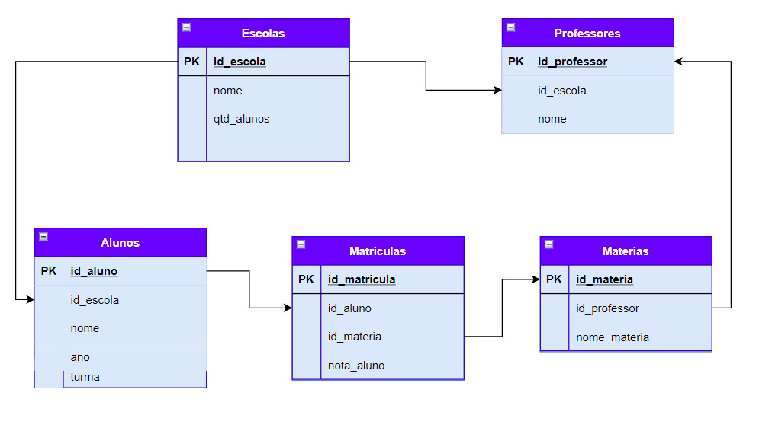
SQL é a linguagem que modela relações

Slide 6


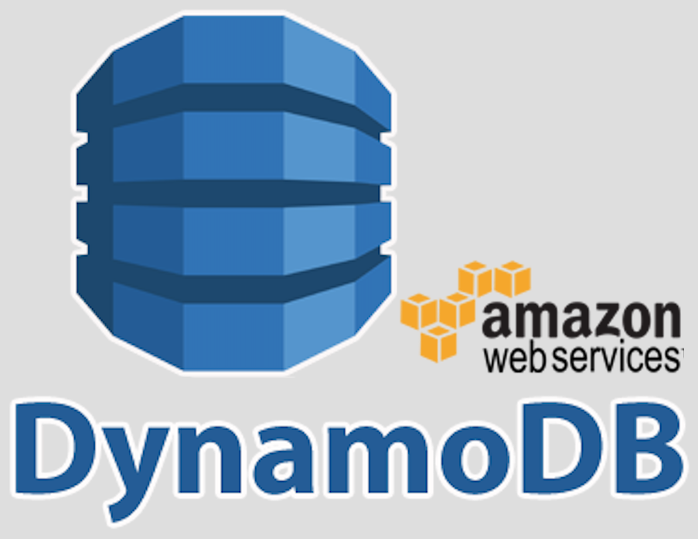

Quando usar NoSQL (ou Pain Points do SQL)
Dados distribuídos, Tolerância a Falhas -> Cassandra
Quantidade muito extrema de escrita, porém leitura moderada
Exemplos: Posts de Redes Sociais, Dados em tempo real
Latência, Carga Extrema -> Redis, Memcached
Quando temos alguns dados específicos que serão muito mais visitados que outros
Exemplos: Portal de No mtícias, “Em Alta” do YouTube
Escala -> DynamoDB
Se um sistema tiver muita variabilidade de carga é interessante uma base de dados capaz de crescer e diminuir rapidamente
Exemplo: SISU, ENEM, Black Friday
Desenvolvimento Rápido -> MongoDB
Algo com setup rápido e de fácil entendimento
Exemplo: Um curso da Udemy, Protótipos de produtos

Slide 7
FIM
Agora vamos pra prática...

Slide 8


Ferramentas:
Apenas um Elefante Azul

Slide 9
Ferramentas
Azure Data Studio -> VSCode do SQL
Insomnia -> Fazer chamadas pra API
Linux -> Nosso Servidor
PostgreSQL -> Nossa Base de Dados

Slide 10
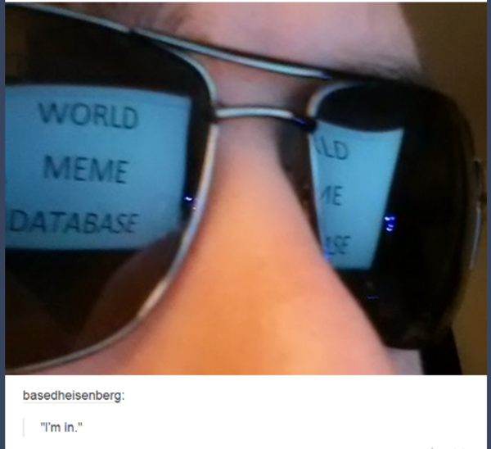
Prática - API com SQL
Vamos criar uma API e ao mesmo tempo aprender um pouco sobre Queries SQL
Setup - Criar um servidor com PostgreSQL
Expor base de dados através de uma API (PostgREST)
Criar tabelas e importar dados pro PostgreSQL
Comparar API com Queries, para compreender melhor o SQL

Slide 11
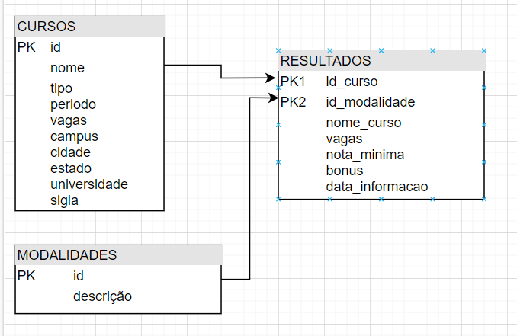
Nossos Dados
Os dados que usaremos são uma versão modificada dos dados encontrados aqui:
https://github.com/KanegaeGabriel/sisu-2020-data
Os dados e queries que fizemos estão nesse GitHub do CamaLearning
https://github.com/jj-marinho/camalearning-databases

Slide 12
Aprofundamento
Aprender mais sobre bancos de dados:
Playlist Carnegie Mellon University (TOP 5 CS Mundial): https://www.youtube.com/watch?v=oeYBdghaIjc&list=PLSE8ODhjZXjbohkNBWQs_otTrBTrjyohi
Playlist de Database Design: https://www.youtube.com/playlist?list=PL_c9BZzLwBRK0Pc28IdvPQizD2mJlgoID
Aprender mais sobre PostgREST
Documentação Oficial (MUITO BOA): http://postgrest.org/en/v7.0.0/
Para projetos mais complexos, essa documentação é essencial, ensinando inclusive a adicionar autenticação e autorização direto na sua base de dados

